Slide 1
1.1.4. Een schot voor open doel?
Resultaat:
Concreet omschreven zorgresultaat
Specifiek geformuleerde interventies
Kennis van standaarden en deze toegepast

Slide 2
BEOOGD ZORGRESULTAAT (OF VERPLEEGKUNDIG DOEL)
Als verpleegkundige kun je je richten op:
het voorkomen van een probleem
uitstel of beperken van een probleem
oplossen van een probleem
verminderen van het probleem
stabiliseren van het probleem

Slide 3
Formuleringseisen:
Is het beoogd resultaat?
Relevant
Understandable
Measurable
Behavioral
Attainable
Notes:
Formuleringseisen:
Is het beoogd resultaat?
Relevant : ZINVOL
Sluit het aan op de verpleegkundige diagnose?
De resultaten moeten datgeen wat in de verpleegkundige diagnose staat verzachten, oplossen of verkleinen
Understandable : BEGRIJPELIJK
Is het voor iedereen begrijpelijk in heldere taal
geschreven? iedereen moet het resultaat op dezelfde manier kunnen interpreteren
Measurable : MEETBAAR
Is het meetbaar in tijd en toetsbaar geschreven?
Concreet actief werkwoord gebruiken.
BV: leren lopen; 2 keer op en neer in de gang en BV drinkt voldoende: minimaal 2 liter per dag
Behavioral : IN TERMEN VAN GEDRAG.
Is het doel concreet in waarneembaar gedrag van de zorgvrager beschreven?
WETEN is geen gedrag! Je moet het kunnen ZIEN!
Attainable : HAALBAAR:
Is het beoogd resultaat reëel? Is het haalbaar?
Moet motiverend werken. Eventueel subdoelen formuleren

Slide 4
Lange en korte termijnresultaten
Lange termijn doelen: bij zorgvragers die langdurig worden verpleegd.
Statische doelen: waarin lange termijn geen verandering komt.
Korte termijn doelen soms kleine stapjes binnen lange termijn doel of resultaat kan in korte termijn worden bereikt.
Worden ook wel dynamische doelen of werkdoelen genoemd omdat ze vaak veranderen of aangepast worden

Slide 5
Verpleegkundige interventies
Soorten interventies
Eisen aan de formulering
Het kiezen van verpleegkundige interventies

Slide 6
Soorten interventies:
Zorgvragergebonden
Niet-zorgvragergebonden
Autonome verpl interventies
Gedelegeerde interventies

Slide 7
Eisen aan de formulering
Acceptabel: zorgvrager moet weten wat het belang is en zal moeten instemmen
Verpleegkundig: passend binnen beroepsdomein:
Relevant: zinvol zijn
Uitvoerbaar: bewaken dat de randvoorwaarden aanwezig zijn. Bv voldoende geschoold personeel, juiste middelen en materialen
Eenduidig: dus heel concreet beschrijven evt checken bij collega
Duidelijk: wie voert het uit? Wanneer, hoe vaak, waar, hoe lang en waarmee wordt de interventie uitgevoerd?

Slide 8
Evidence based
Wetenschap
Praktijkervaring
Waarden en voorkeuren van de zorgvrager
Gebruik van standaardinterventies NIC
Notes:
Gebruik maken van uitkomsten van wetenschappeljk onderzoek.
Het is dus bewezen dat interventie effectief is maar waarbij ook rekening gehouden wordt met verpleegkundig ervaring en met de zorgvrager
NIC Nursing Interventions Classification

Slide 9
Korte oefening
De cliënt loopt binnen een week zelfstandig met krukken
Frans is tevreden met zijn nieuwe rolstoel
Mevrouw Bokma slaapt over een week weer zoals ze thuis gewend is.
Notes:
Deze voldoet.
Eventueel nog minimale eis aangeven bijvoorbeeld minimaal tweehonderd
meter of van de kamer naar de slaapkamer.
b. Wat is tevreden? Hoe kun je dat zien? Wanneer moet het doel bereikt zijn? Frans geeft binnen twee weken aan wat hem wel en niet bevalt
aan zijn nieuwe rolstoel.
c. Hoe is zij het thuis gewend?; Na navraag: Mevrouw Bokma slaapt
binnen een week gemiddeld acht uur per nacht en wordt niet vaker dan één maal per nacht
wakker.

Slide 10
Gebruik van standaardinterventies Nursing Interventions Classification
Een interventie bestaat uit:
een label of naam,
een definitie en
een overzicht van activiteiten die een verpleegkundige uitvoert.
Niet alle activiteiten behoeven uitgevoerd te worden, de verpleegkundige beslist op basis van deskundigheid en betreffende patiënt welke acties relevant zijn.
Notes:
Nursing Interventions Classification lijst met 433 termen waarmee verpleegkundige interventies werden beschreven. NIC bevat 433 interventies met een definitie en een gedetailleerde reeks activiteiten Veel van de interventies zijn gekoppeld aan de NANDA diagnosen

Slide 11
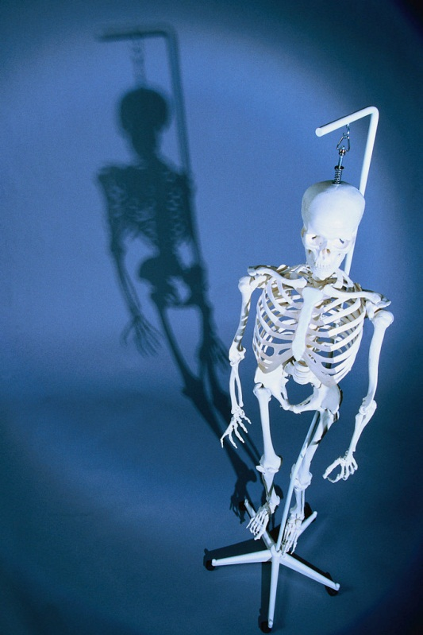
Iedere zorgvrager is uniek en zal op zijn of haar manier reageren op een situatie.
Een mens is toch niet standaard?!!

Slide 12
Voorbeeld uit de Nuring Intervention Classification (McClosky & Bulechek, 1997)
Interventie: Zorg bij bedrust 0740
Definitie: bevorderen van het comfort en de veiligheid en voorkomen van complicaties bij de patiënt die bedrust moet houden
Activiteiten:

Slide 13
Activiteiten:
- Leg de patiënt uit waarom hij bedrust moet houden.
- Help de patiënt op een geschikte therapeutische matras/bed.
- Help de patiënt in een goede houding
- Gebruik geen ruw beddengoed.
- Zorg voor schoon en droog beddengoed en voorkom plooien in het linnengoed.
- Zet een voetensteun op het bed.
- Maak gebruik van beschermende hulpmiddelen (bijvoorbeeld hielbescherming).
- Gebruik hulpmiddelen om contracturen te voorkomen.
- Breng zo nodig zijhekken aan.
Zorg ervoor dat de patiënt de bedschakelaar binnen handbereik heeft.
-Zorg ervoor dat de patiënt de bel binnen handbereik heeft.
- Plaats het nachtkastje zo dat de patiënt er gemakkelijk bij kan.
- Installeer zonodig een papegaai.
- Draai de patiënt al naar gelang de huidconditie.

Slide 14
Activiteiten:
- Pas bij de immobiele patiënt ten minste om de twee uur wisselligging toe volgens een specifiek schema.
- Controleer geregeld de conditie van de huid.
- Leer de patiënt zo nodig oefeningen die hij in bed kan doen.
- Help de patiënt zo nodig bij geringe houdingsveranderingen.
- Help de patiënt zo nodig bij passieve en/of actieve bewegingsoefeningen.
- Help de patiënt met hygiënische verzorging.
- Help de patiënt met de activiteiten van het dagelijks leven.
- Help de patiënt zo nodig elastische kousen aan te trekken.
- Controleer op obstipatie.
- Bewaak de nier- en blaasfunctie.
- Bewaak de ademhaling.

Slide 15
Subgroep opdracht
Maak vraag 4 uit de kennisopdracht en herformuleer indien nodig de doelen
Bedenk zorgresultaat/doelstelling voor jullie zorgvrager die aansluit bij eerder geformuleerde verpleegkundige diagnose.
Formuleer een dynamisch en een statisch doel
Formuleer passende interventies die voldoen aan de formuleringseisen
Bedenk bij elke interventie welk soort interventie het is
Bespreek met elkaar de voor en nadelen van een standaardverpleegplan
Geef jullie uitwerking aan een ander groepje en vraa gom feedback

